Slide 1
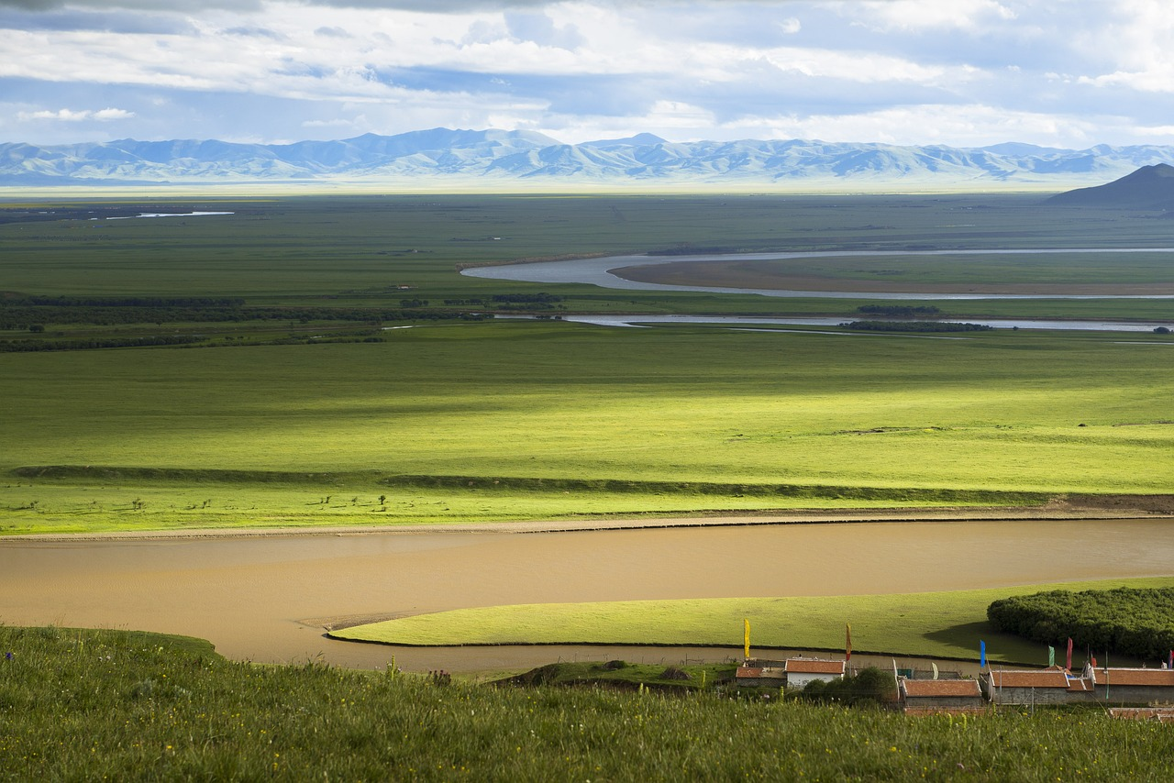
合力护长流 《黄河保护法》为母亲河源头减负
POWERPOINT
林志坚 沈崇智 葛鑫宇
时间：2023.03

Slide 2
一个视频

Slide 3
01
立法始末
1.2020年11月20日，由国务院负责，9个部门参与，水利部、国家发展改革委牵头，共同成立黄河立法起草工作小组
2.2021年12月23日，全国人大常委会组成人员分组审议黄河保护法草案
3.2022年10月27日，黄河保护法草案三审稿提请十三届全国人大常委会第三十七次会议审议
4.2022年10月30日，十三届全国人大常委会第三十七次会议表决通过了黄河保护法，国家主席习近平签署第一二三号主席令对黄河保护法予以公布。

Slide 4
02
为什么要保护黄河
1.黄河是我们中华民族的母亲河，是我们的精神图腾
2.黄河流域生态保护和高质量发展已经上升为国家战略，对打赢脱贫攻坚战、加快生态立区实现等具有十分重要的意义
3.解决好流域人民群众关心的防洪安全、饮水安全、生态安全等问题

Slide 5
03
黄河保护法体现了什么
1.贯彻“四水四定”，强化水资源节约保护
2.中国式现代化的人与自然和谐共生的现代化，我国坚持走可持续发展战略
3.既要金山银山，也要绿水青山，我国坚持节约资源和保护环境的基本国策
4以法律形式保障黄河生态安全，使黄河保护有法可依

Slide 6
THANKS
Notes:
51PPT模板网，幻灯片演示模板及素材免费下载！
51PPT模板网 唯一访问网址：www.51pptmoban.com

